Slide 1


DIPLOMOVÁ PRÁCE
Návrh skladu s využitím IoT zařízení
Autor: Bc. Klaudie Rudá
Vedoucí práce: Ing. Monika Karková PhD.
Oponent: Ing. Gabriela Habánová
České Budějovice, červen 2022

Slide 2
MOTIVACE A DŮVODY K ŘEŠENÍ DANÉHO TÉMATU
VLASTNÍ ZÁJEM O TÉMA
ROZŠÍŘENÍ ZNALOSTÍ V OBLASTI SKLADŮ A SKLADOVÁNÍ A INTERNETU VĚCÍ
DOBRÁ ZNALOST FIRMY
MOŽNOST VYUŽITÍ ZNALOSTÍ Z ODBORNÉ PRAXE

Slide 3
CÍL PRÁCE
CÍLEM DIPLOMOVÉ PRÁCE JE NÁVRH SKLADU PRO STAVEBNÍ MATERIÁL S VYUŽITÍM APLIKACE IOT ZAŘÍZENÍ VE SKLADOVÁNÍ

Slide 4
TEORETICKO – METODOLOGICKÁ ČÁST
SKLADY A SKLADOVÁNÍ
VÝSTAVBA SKLADU
IoT- INTERNET VĚCÍ
IoT VE SKLADOVÁNÍ
METODIKA PRÁCE

Slide 5
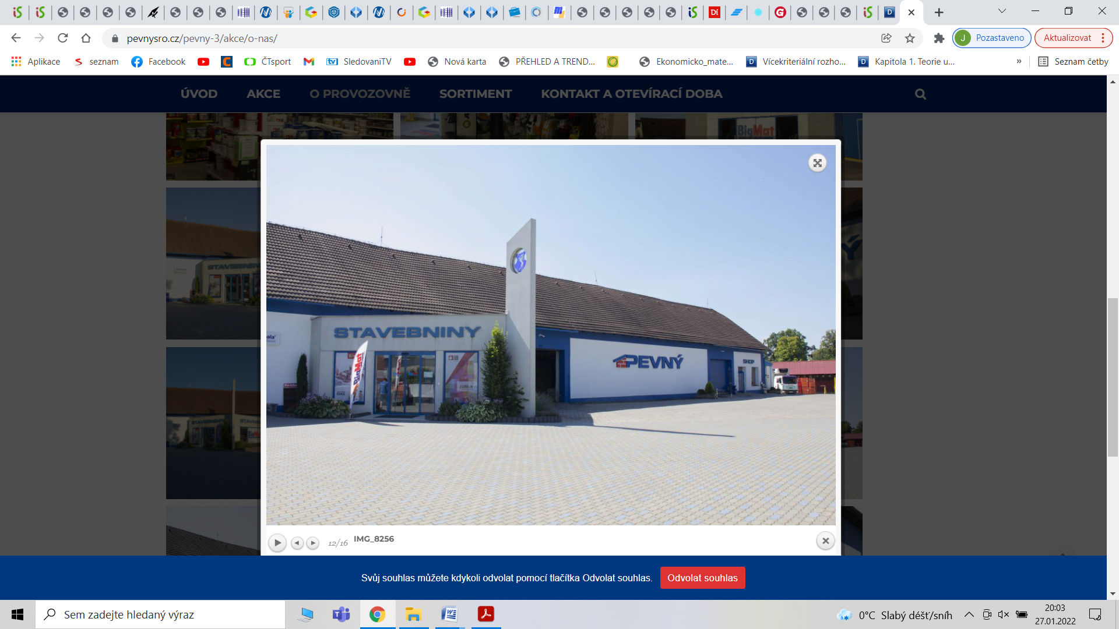
APLIKAČNÍ ČÁST
PŘEDSTAVENÍ PODNIKU
STAVEBNINY PEVNÝ S.R.O.
  PŘEDSTAVENÍ PODNIKU
  SWOT ANALÝZA
Stavebniny Pevný s.r.o. (OBR. 5, STR. 31)

Slide 6
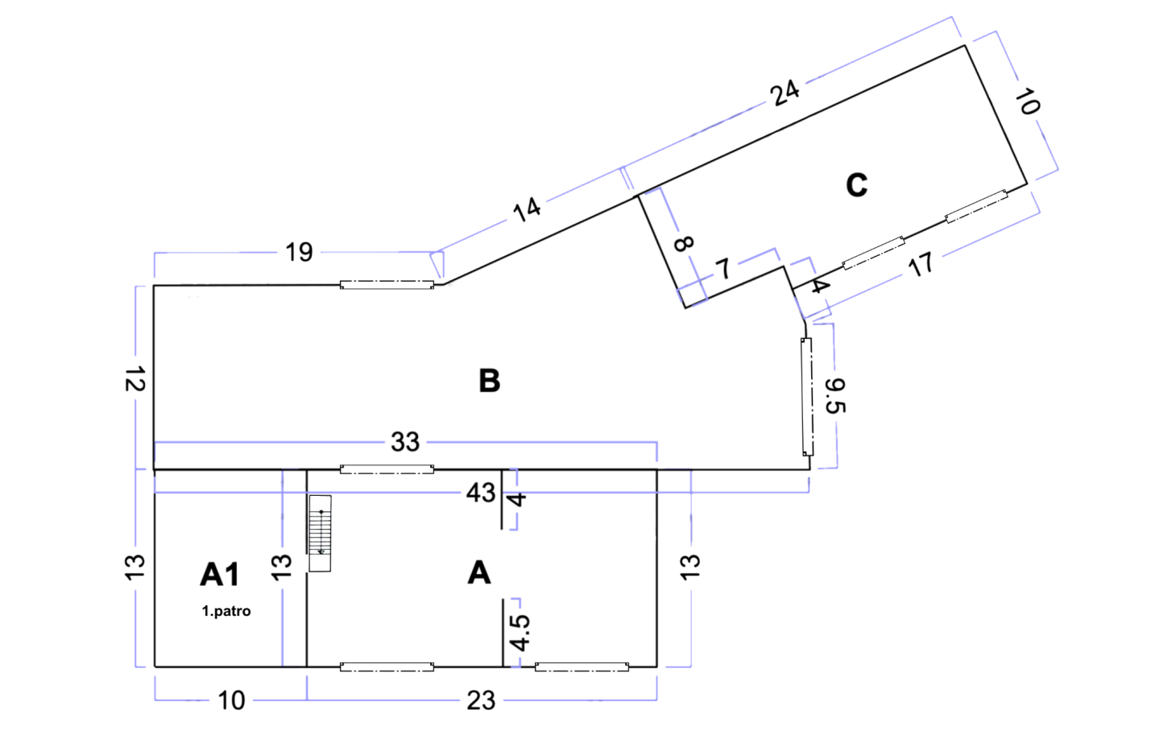
APLIKAČNÍ ČÁST
ANALÝZA SOUČASNÉHO STAVU
VNITŘNÍ A VENKOVNÍ SKLAD
MANIPULAČNÍ TECHNIKA
PŘÍJEM A VYCHYSTÁNÍ MATERIÁLU
Půdorys vnitřních skladovacích prostorů (OBR. 7, STR. 36)

Slide 7
APLIKAČNÍ ČÁST
NÁVRH NOVÉHO SKLADU
1. VÝCHOZÍ ÚDAJE
2. VOLBA SKLADOVÉ TECHNOLOGIE
3. NÁVRH LAYOUTU NOVÉHO SKLADU
4. STANOVENÍ POČTU TECHNICKÝCH PROSTŘEDKŮ
5. VOLBA MANIPULAČNÍ TECHNIKY
6. VÝBĚR REGÁLŮ

Slide 8
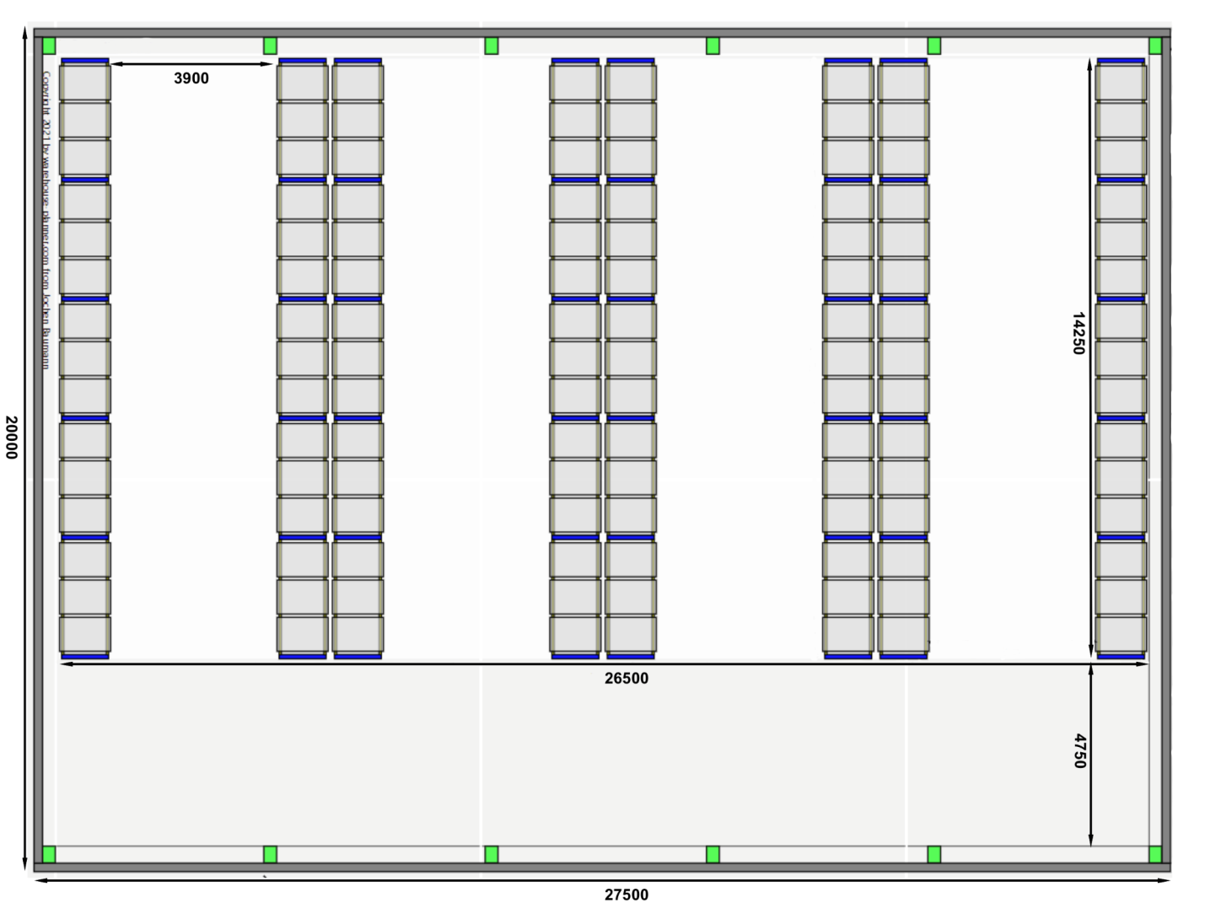
APLIKAČNÍ ČÁST
NÁVRH NOVÉHO SKLADU
Layout nového skladu (OBR. 21, STR. 50)

Slide 9
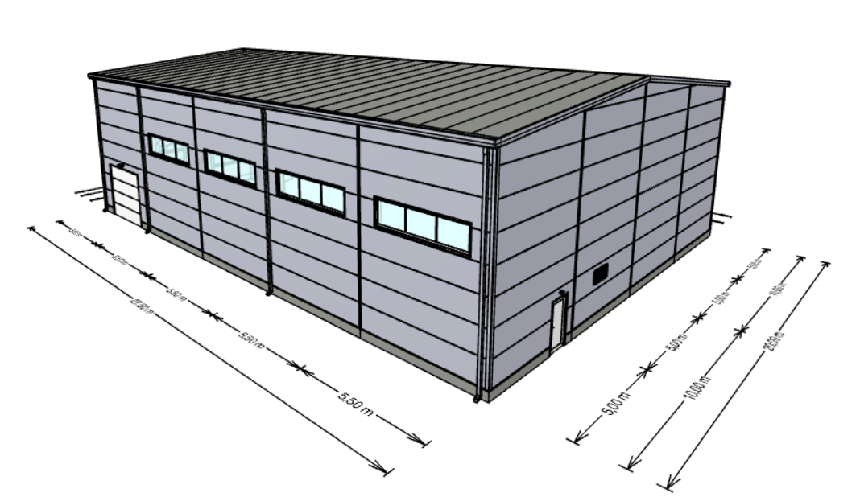
APLIKAČNÍ ČÁST
NÁVRH NOVÉHO SKLADU
7. STAVEBNÍ POPIS NOVÉHO SKLADU
  DÉLKA: 27,5 m
  ŠÍŘKA: 20 m
  SVĚTLÁ VÝŠKA: 8 m
  ROZLOHA: 550 m²
  IZOLOVANÁ HALA
  KONSTRUKCE: OCELOVÁ
  OPLÁŠTĚNÍ: SENDVIČOVÝ PANEL
Vizualizace skladové haly (OBR. 27, STR. 57)

Slide 10
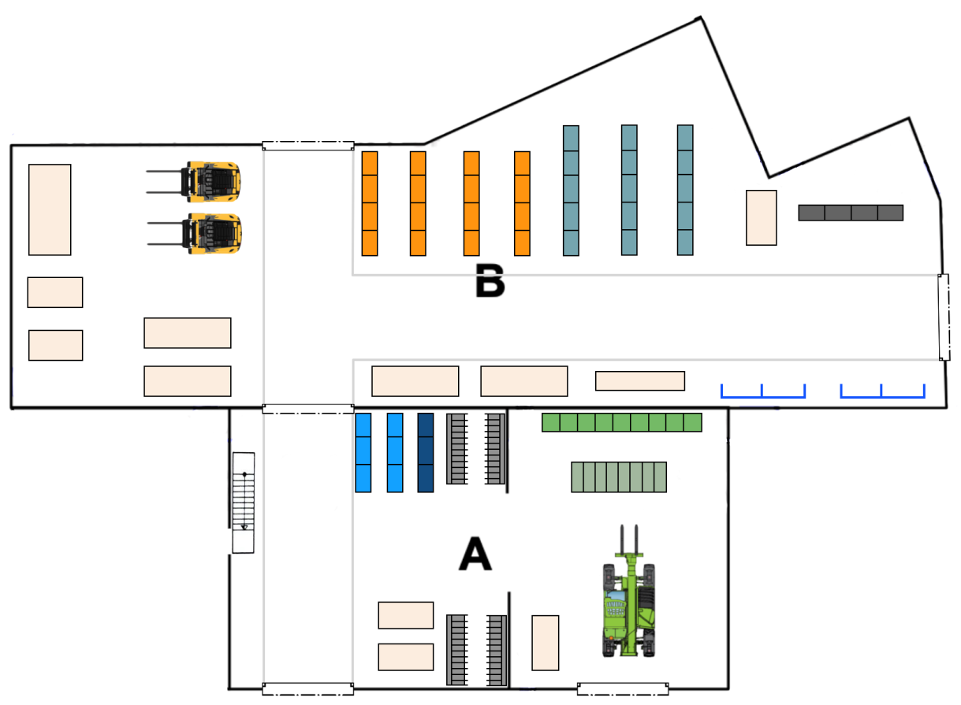
APLIKAČNÍ ČÁST
NÁVRH LAYOUTU PŮVODNÍHO SKLADU
NOVÉ USPOŘÁDÁNÍ A VYUŽITÍ PROSTORŮ
VOLBA REGÁLŮ
Návrh layoutu původního skladu (OBR. 29, STR. 62)

Slide 11
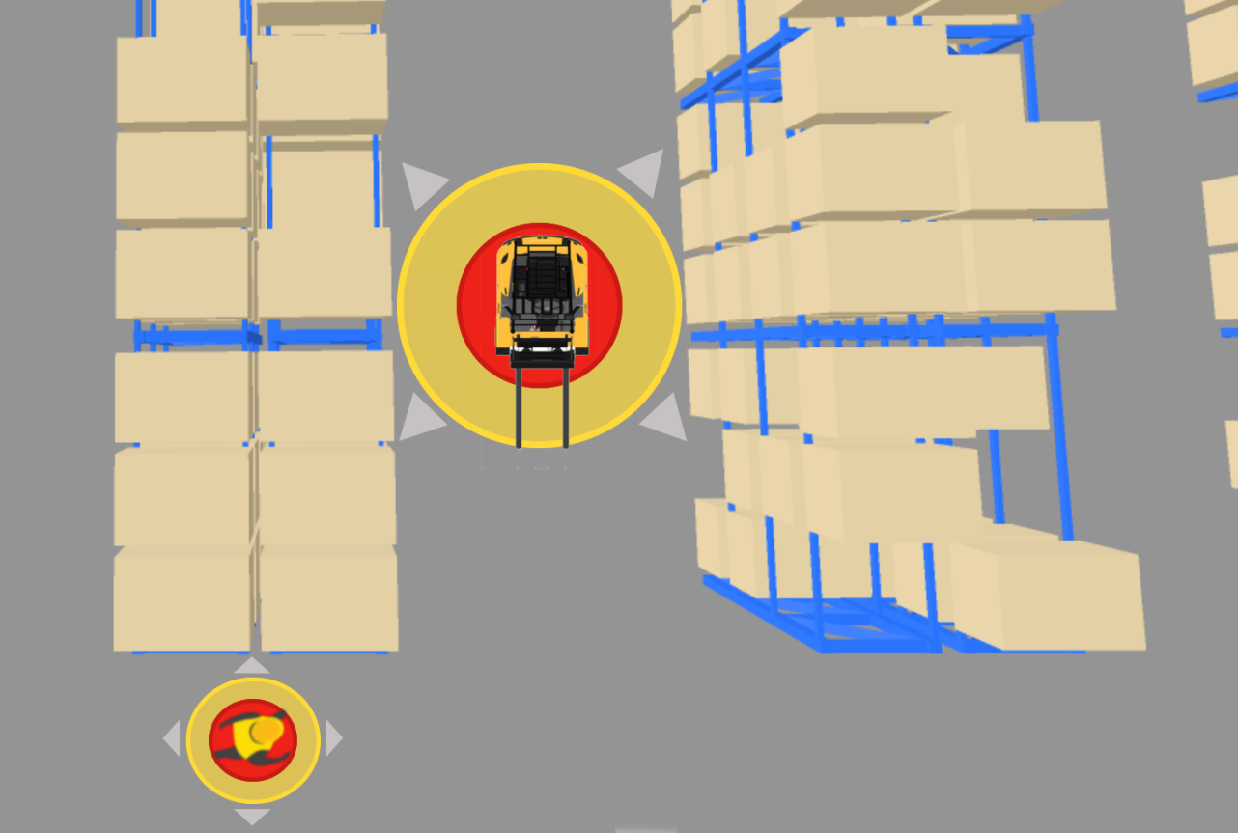
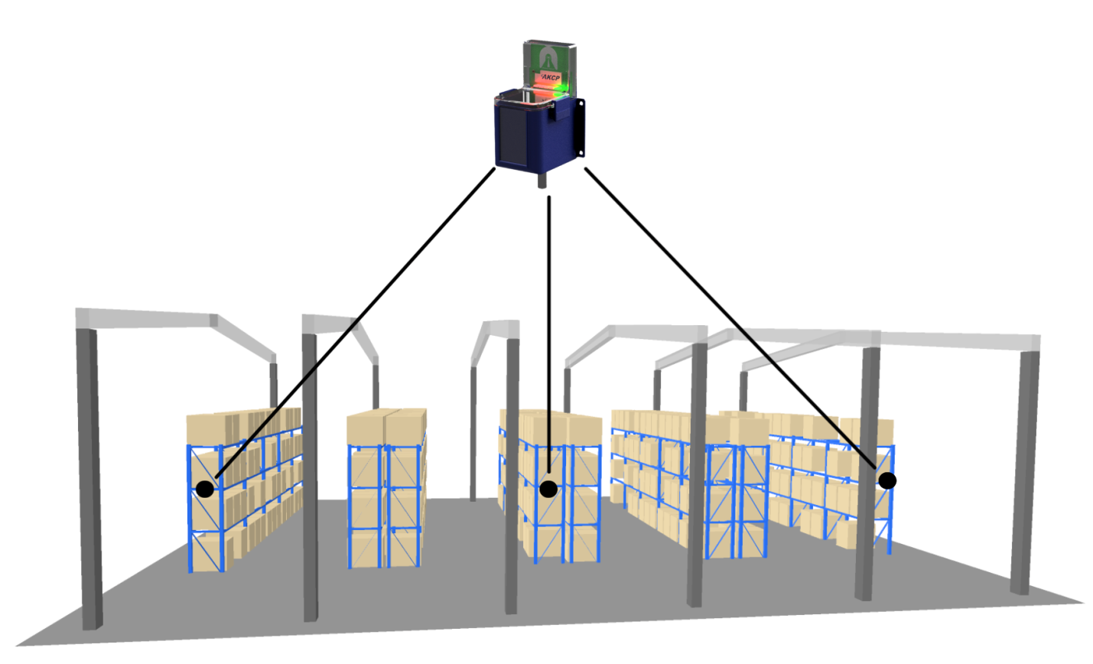
APLIKAČNÍ ČÁST
IoT ZAŘÍZENÍ
RFID TECHNOLOGIE
SENZORY TEPLOTY A VLHKOSTI
SYSTÉM DETEKCE PŘIBLÍŽENÍ
KAMEROVÝ SYSTÉM
Senzory teploty a vlhkosti (OBR. 37, STR. 70)
Senzor detekce přiblížení (OBR. 39, STR. 72)

Slide 12
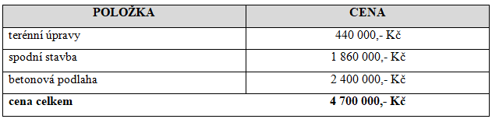
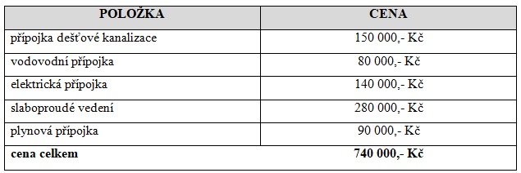
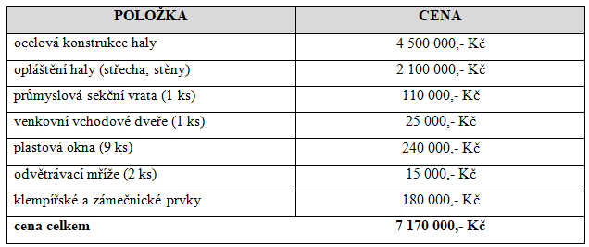
APLIKAČNÍ ČÁST
TECHNICKO – EKONOMICKÉ ZHODNOCENÍ
SPODNÍ STAVBA
INŽENÝRSKÉ SÍTĚ
VÝSTAVBA MONTOVANÉ HALY

Slide 13
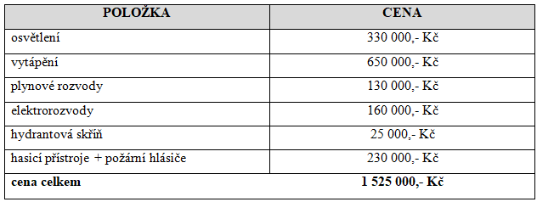
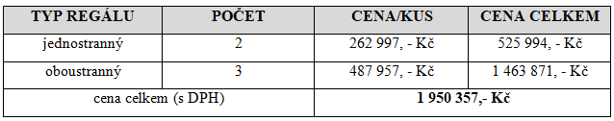
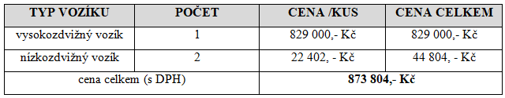
APLIKAČNÍ ČÁST
TECHNICKO – EKONOMICKÉ ZHODNOCENÍ
TECHNICKÉ VYBAVENÍ
ZAŘÍZENÍ PRO SKLADOVÁNÍ
CENA CELKEM – 16 959 161,- Kč (vč. DPH)

Slide 14
ZÁVĚR
CÍL PRÁCE BYL SPLNĚN
DIPLOMOVÁ PRÁCE SPLNILA VLASTNÍ OČEKÁVÁNÍ

Slide 15
DOPLŇUJÍCÍ DOTAZY VEDOUCÍHO A OPONENTA
VEDOUCÍ PRÁCE:
BYLY VAŠE NÁVRHY PŘEDSTAVENY PODNIKU A JAK NA NĚ REAGOVAL?
OPONENT PRÁCE:
JAKÉ KONKRÉTNÍ SKLADOVÉ OPERACE ZEFEKTIVNÍ ZAVEDENÍ IOT?

Slide 16
DĚKUJI VÁM ZA POZORNOST

